Slide 1
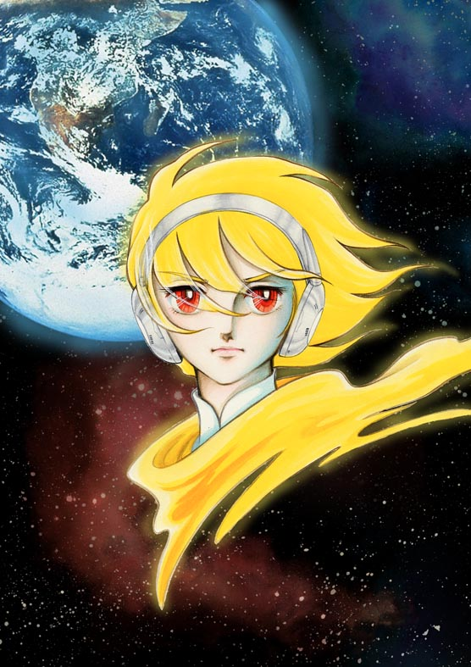
宇宙生存学研究会
の活動
磯部洋明（京都大学宇宙総合学研究ユニット）
他、宇宙生存学研究会メンバー
竹宮惠子 地球へ。。。

Slide 2
宇宙生存学研究会 概要
目的：宇宙における未来の人類社会のあり方と人類の宇宙進出の意義を、多面的に検討すること
メンバー：特に設けず、誰でも参加可。京大、京都精華大学を中心にしたコアメンバーが幹事会的役割を果たす、代表は竹宮惠子・京都精華大学マンガ学部長
2010年3月発足
きぼう利用のミッションが目的ではなく、きぼうから得られる知見も活かして、特に人文社会学的な学術研究と、マンガ、アートなどの新しい表現活動の可能性を探る。

Slide 3
コアメンバー
竹宮惠子（代表、京都精華大、マンガ家）
磯部洋明（京大、宇宙物理学）
岡田浩樹 （神戸大、文化人類学）
小山勝二 （京大、宇宙物理学）
柴田一成 （京大、宇宙物理学）
平野砂峰旅 （京都精華大、音響・映像）
牧野圭一 （京都精華大、マンガ家）
松本綋 （京都大学総長）
丸山茂徳 （東工大、地球物理学）
山川宏 （京大、宇宙工学

Slide 4
背景１：京都大学宇宙総合学研究ユニット
宇宙に関係した理工学の研究者を束ねた学内組織として2008年発足
JAXA-京大連携における京大側窓口
生命科学や環境・エネルギー、防災などの関連分野、哲学、文化人類学、宗教学、教育学、宇宙法・産業などの人文社会科学分野との融合による新しい学問の創成をめざす
社会への発信：

Slide 5
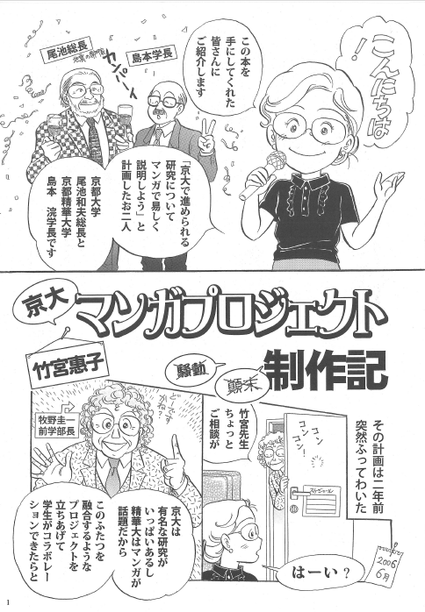
背景２：京大と京都精華大学の連携
京都精華大学はマンガ、デザイン、芸術、人文の4学部を擁する「表現の総合大学」
両学の学生が京大の研究をマンガで紹介するプロジェクトをきっかけに連携協定締結(2008年)
宇宙ユニットと京都精華大学で、宇宙科学とマンガ・アートの協力、融合をめざした「宇宙とアート」プロジェクトをスタート(2009年)

Slide 6
問題意識
今、宇宙は訓練を受けた特別な人（宇宙飛行士）が行く場所。しかし「普通の人」が宇宙へ行く時代がそこまで来ている
やがて「宇宙社会」ができる？人類は宇宙に「居住」するようになる？なぜ宇宙に行かなきゃいけない？
宇宙時代における社会に備えるための人文社会学的研究を真剣に始めるべき時
宇宙進出という極端な状況を（一定の根拠をもって）検討することは、アカデミックに面白いと同時に、現在の諸問題を考える上でも示唆に富む（かもしれない）

Slide 7
SF（宇宙）は人間が存在できない「シビアな環境」を提供する。
それはヒトに「生きること」を再考させる。
竹宮惠子 エデン2185

Slide 8


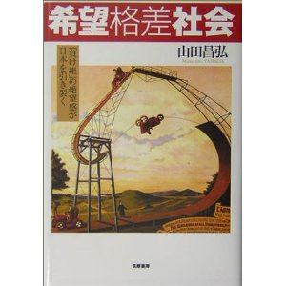
宇宙ってほんとに「きぼう」なの？
宇宙/ISS/きぼう がもたらす希望ってなに？
希望ってほんとに必要？なぜ必要？
希望にいくらかけられる？

Slide 9
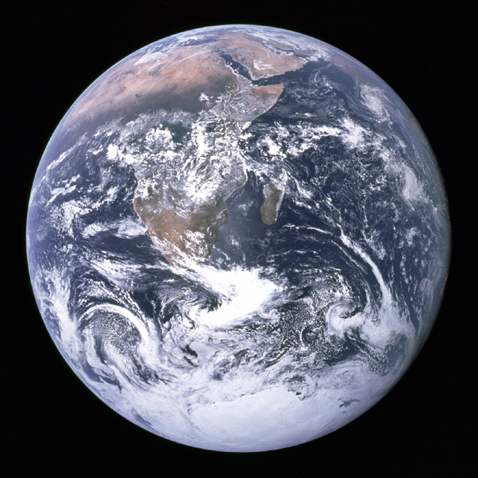
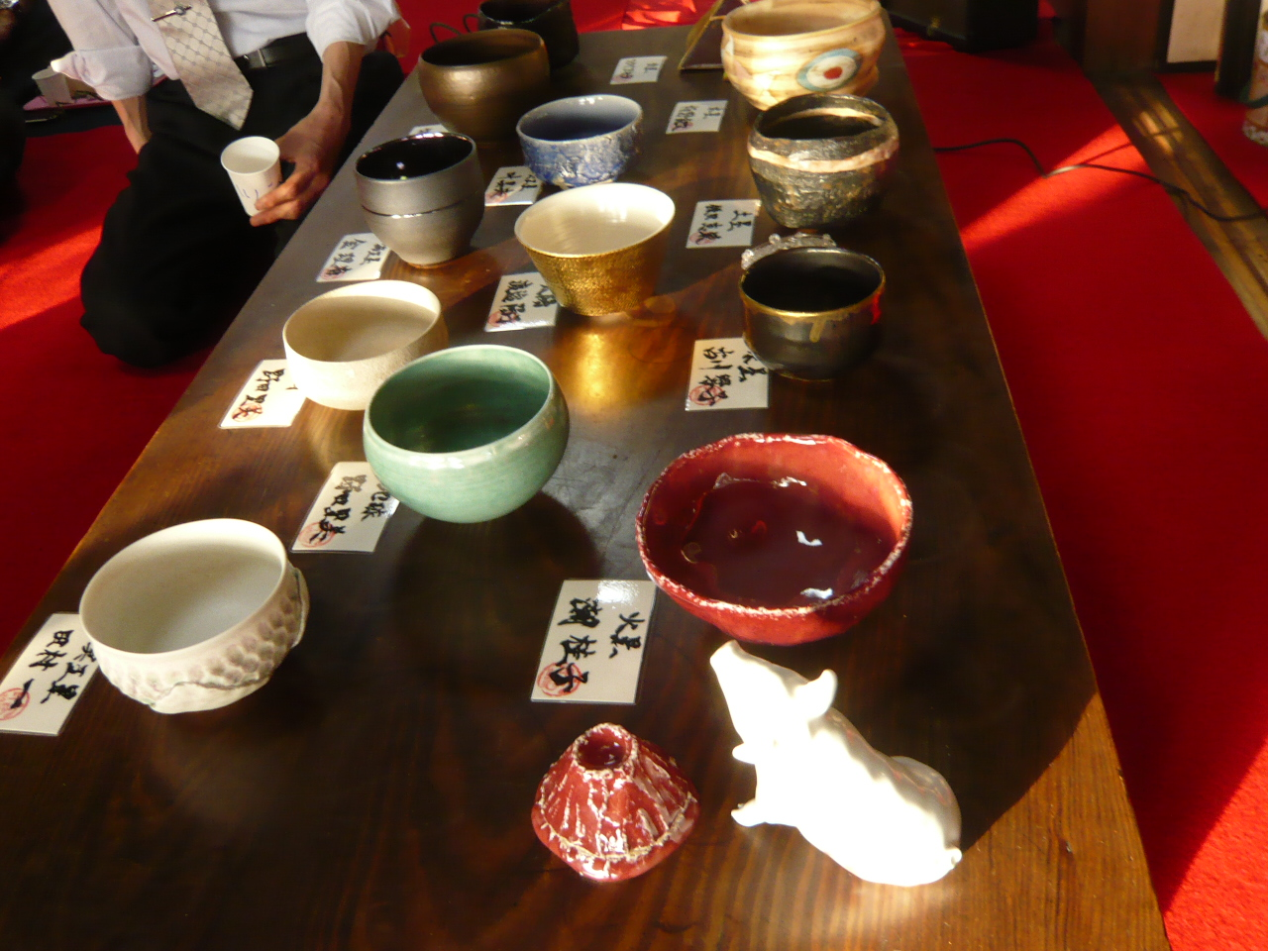
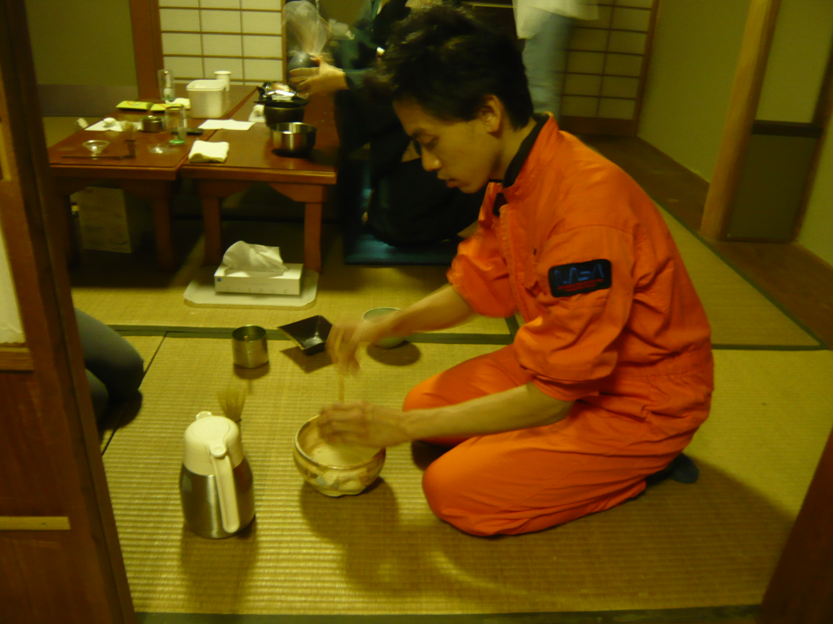
宇宙と文化：「宇宙船地球号」でいいんですか？
冷戦を終わらせたのは、究極的には宇宙から見た地球の写真（立花隆）
国境のない地球＝究極のグローバル化？
文化的多様性
宇宙発クレオール文化の可能性？
宇宙茶会＠霊山正法寺

Slide 10
宇宙を開拓するのは誰？
F..ダイソン「宇宙をかき乱すべきか」より
 | メイフラワー号 | モルモン教徒 | 巨大宇宙コロニー | 小惑星への移住
年 | 1620 | 1847 | 2??? | 2???
人数 | 103 | 1,891 | 10,000 | 23
積荷（トン） | 180 | 3,500 | 3.6 million | 50
費用(1975の米ドルで) | 600万ドル | 1500万ドル | 1000億ドル | 100万ドル
積荷1ポンドあたりの費用 | $15 | $2 | $13 | $10
1家族当たりの費用を年収で割った値 | 7.5 | 2.5 | 1,500 | 6

Slide 11
宇宙生存学研究会の今後
2年経ったのでとりあえず一区切り
これまで議論はするも、特にISSでの具体的なミッションを出すことはしてこなかった
ISS/きぼうでなければできないことはなにか？
  人が宇宙へいるということ
  「未来の宇宙社会」というまだない人類学フィールドの、唯一の実験場
宇宙生存戦略研究会（仮）に発展させ、「人類の未来のためにISSと宇宙飛行士たちから知りえることは何か」をリストアップ、学術的検討を加え、ISS又はポストISS時代の人文社会学的ミッションの候補として、問題リストそのものを出版

Slide 12
具体的問題
宇宙へ行く意義
宇宙社会のガバナンス
基盤技術の見通し
宇宙産業、ビジネスモデル
宇宙医学、睡眠、排泄
宇宙時代の宗教
宇宙と人の心
宇宙と文化
地上との関係
食・農
宇宙で使うもののデザイン
宇宙での娯楽、オモチャ、ゲーム
宇宙での芸術表現
宇宙にゴキブリは連れてゆくか？閉鎖生態系、検疫
セックス、生殖
...

Slide 13
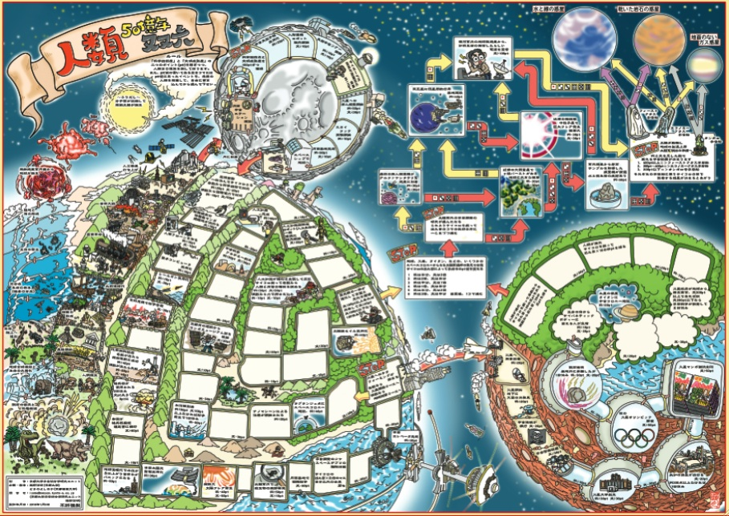
人類50億年すごろく
磯部洋明、どうのよしのぶ

